Slide 1
1.4 Spark简介
Apache Spark 是一个开源的通用分布式计算框架
Spark 可以运行在本地模式
在存储层，则可以对接 HDFS、对象存储、Hive、湖仓表格式以及多种外部数据库
其主线能力主要是 Spark SQL / DataFrame
Notes:
Apache Spark 是一个开源的通用分布式计算框架，最初由加州大学伯克利分校 AMPLab 发起，并在长期演进中逐步形成了今天以结构化处理、流处理和机器学习流水线为核心的能力体系。 接下来会依次看 Spark简介、技术特性，以及 数据格式，后面的实现和案例都会沿着这条线继续展开。

Slide 2
1.4 Spark简介：学习路线
Spark简介
技术特性
数据格式
编程语言
Notes:
这一页先把 1.4 Spark简介 的主线串起来，重点包括 Spark简介、技术特性、数据格式，以及 编程语言。先知道每一步要解决什么问题，后面的细节就更容易跟住。

Slide 3
1.4 Spark简介（1/2）
Apache Spark 是一个开源的通用分布式计算框架
Spark 可以运行在本地模式
在存储层，则可以对接 HDFS、对象存储、Hive、湖仓表格式以及多种外部数据库
其主线能力主要是 Spark SQL / DataFrame
Notes:
这一页会把 Apache Spark 是一个开源的通用分布式计算框架、Spark 可以运行在本地模式 和 在存储层，则可以对接 HDFS、对象存储、Hive、湖仓表格式以及多种外部数据库 串成一条完整流程。讲的时候重点说明每一步接在前一步后面，分别解决了什么问题。

Slide 4
1.4 Spark简介（2/2）
GraphX 等组件更适合作为专题能力理解（图例 1‑3）
图例 1‑3 Spark组件
Notes:
这一页先看 GraphX 等组件更适合作为专题能力理解（图例 1‑3），再看 图例 1‑3 Spark组件。把这两步连起来讲清楚，页面内容和后面的实现流程就能对上。

Slide 5
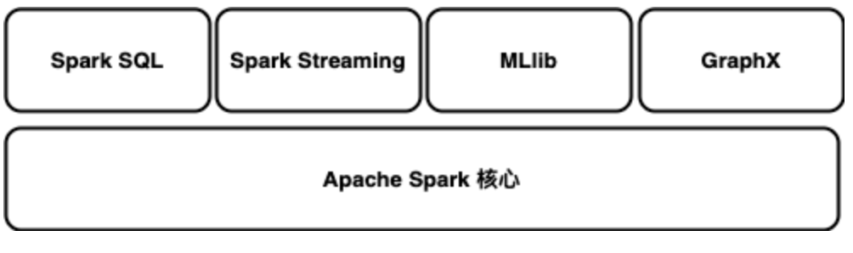
1.4 Spark简介：图示
Notes:
这张图展示的是 Spark简介：图示。讲解时先指出图里最值得看的结构、趋势或对比项，再说明它和正文结论是怎么对应上的。

Slide 6
1.4.1 技术特性（1/2）
最底层是 Spark Core 提供的分布式调度、容错和 I/O 基础
对今天的大多数 Spark 4.x 项目来说，RDD 已经不再是默认开发界面
最终都可以围绕统一的数据抽象和调度模型展开
Spark SQL 是 Spark 4.x 最核心的结构化处理模块
Notes:
这一页会把 最底层是 Spark Core 提供的分布式调度、容错和 I/O 基础、对今天的大多数 Spark 4.x 项目来说，RDD 已经不再是默认开发界面 和 最终都可以围绕统一的数据抽象和调度模型展开 串成一条完整流程。讲的时候重点说明每一步接在前一步后面，分别解决了什么问题。

Slide 7
1.4.1 技术特性（2/2）
Structured Streaming（推荐）
它支持事件时间
机器学习（主线为spark.ml）
它更适合把特征处理、模型训练、评估与调参组织成一条可重复的工程流程
Notes:
这一页会把 Structured Streaming（推荐）、它支持事件时间 和 机器学习（主线为spark.ml） 串成一条完整流程。讲的时候重点说明每一步接在前一步后面，分别解决了什么问题。

Slide 8
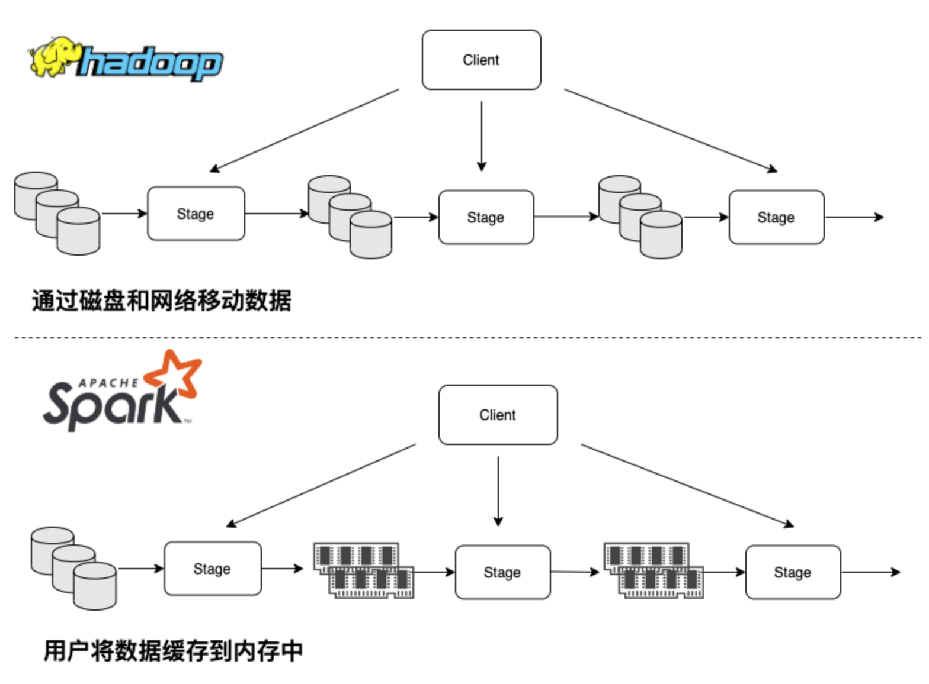
1.4.1 技术特性：图示（1）
Notes:
从平台角色上说，Spark 更像统一计算框架，而不是完整替代整个 Hadoop 生态的“一站式平台”。它可以与 HDFS、Hive、对象存储等存储层协同工作，也可以运行在 YARN、Kubernetes 或 Standalone 之上。理解这一点后，再看图例 1‑4，就更容易把“存储层”“资源层”和“计算层”区分开。

Slide 9
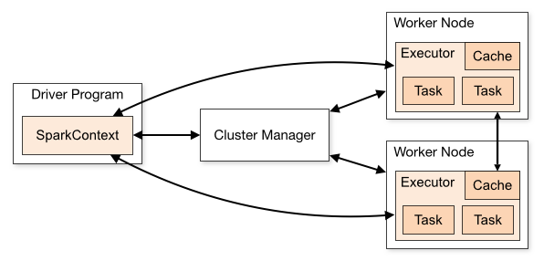
1.4.1 技术特性：图示（2）
Spark cluster components
Notes:
Spark 也是一个典型的分布式系统：既可以在单机上本地运行，也可以扩展到由大量节点组成的集群。真正需要把握的不是“节点很多”这件事本身，而是它如何把一个应用拆成 Driver、Executor、存储访问和资源管理这几类角色，再通过统一接口在不同部署环境中运行。

Slide 10
1.4.2 数据格式（1/2）
在对Spark系统进行学习前，需要先建立“数据源/存储源”的视角
HDFS 仍常见于自建集群、本地实验环境和部分离线数仓系统
Amazon S3 / 对象存储
对象存储是今天云上 Spark 最常见的数据底座之一
Notes:
Spark 可以从多种外部系统读取数据，包括本地文件系统、HDFS、Amazon S3 及其他对象存储、Hive 表、HBase、JDBC 数据库，以及湖仓表格式（如 Delta、Iceberg、Hudi）等。下面只介绍几类在工程实践中最常见、也最能帮助理解 Spark 生态位置的数据源。
HDFS 是 Hadoop 生态中的分布式文件系统，适合大文件、顺序读取和高吞吐场景。在今天的 Spark 环境中，HDFS 仍常见于自建集群、本地实验环境和部分离线数仓系统。理解 HDFS 的意义，主要是理解 Spark 早期如何与 Hadoop 存储层协同工作。
相较于传统分布式文件系统，它更强调弹性容量、统一访问接口以及与湖仓表格式的结合。Spark 通过 S3A 等连接器即可读取和写入这类存储，因此很多云原生 Spark 集群会直接建立在对象存储之上。

Slide 11
1.4.2 数据格式（2/2）
Hive 在今天既可以指离线数仓查询层
本书保留 HBase 内容，是因为它在教学实验和部分企业存量系统中仍然常见
Spark 可以直接读取文本、JSON、CSV、Parquet 等常见格式
行式交换格式：JSON、CSV
Notes:
也常指 Hive Metastore 这一元数据服务。对 Spark 来说，最重要的是理解 Spark SQL 可以复用 Hive 表和元数据，这样就与现有数仓体系协同工作。很多团队即使不直接运行 Hive 查询，也仍然会保留 Hive Metastore 作为表结构管理中心。
HBase 是面向列族的分布式 NoSQL 存储，擅长海量数据上的低延迟随机读写。它适合作为明细查询、时间序列或键值访问的补充存储，但其实不是 Spark 分析任务的默认数据底座。
也能通过连接器访问 Kafka、JDBC 数据库、对象存储、Hive 表和多种外部系统。不过从现代平台实践看，真正值得优先掌握的其实不是“所有格式列表”，而是几类高频数据形态各自扮演什么角色。

Slide 12
1.4.3 编程语言（1/2）
本地实验通常只需要准备好 Java 环境变量
进入集群部署时，再考虑 Python、R、Scala 版本与运行时依赖的一致性
对于 Scala API，Spark 4.1.1 使用 Scala 2.13
更实用的判断方式是：Python 往往是第一入口
Notes:
Spark 可以运行在 Windows 和类 UNIX 系统（如 Linux、macOS）上。
对 Spark 4.x 而言，更稳妥的环境组合通常是 Java 17+（建议 21）、Python 3.10+、R 4.x。
工程里也应尽量保持 Scala 2.13.x 生态一致。
语言选择不必变成抽象争论。更实用的判断方式是：如果团队偏数据分析、Notebook 和快速实验，Python 往往是第一入口。

Slide 13
1.4.3 编程语言（2/2）
如果要贴近 Spark 内部模型、类型系统和 JVM 工程，Scala 更有优势
如果平台侧已经是成熟的 Java 体系，Java 也完全可用
R 则更适合统计分析和交互式探索
表格 1‑1 Scala和Python的比较
Notes:
这一页会把 如果要贴近 Spark 内部模型、类型系统和 JVM 工程，Scala 更有优势、如果平台侧已经是成熟的 Java 体系，Java 也完全可用 和 R 则更适合统计分析和交互式探索 串成一条完整流程。讲的时候重点说明每一步接在前一步后面，分别解决了什么问题。

Slide 14
编程语言：Python 往往是第一入口
影响因素 | Scala | Python
性能 | 与 Spark 内部实现更贴近，通常更容易获得稳定性能 | 开发效率高，但 Python 与 JVM 之间存在额外序列化与边界开销
语法 | 语法更灵活，也更复杂 | 语法更简洁，上手通常更快
并发 | 对并发与函数式抽象支持更强 | 原生多线程模型相对受限，分布式场景更多依赖 Spark 自身并行框架
类型安全 | 静态类型语言 | 动态类型语言
学习成本 | 对新手更陡一些 | 对多数数据分析与脚本开发者更友好
生态工具 | 更适合贴近 Spark/Scala 生态深入开发 | 数据处理、实验与可视化生态更丰富
先辨认表头含义，再看不同项之间的差异
Notes:
语言选择不必变成抽象争论。更实用的判断方式是：如果团队偏数据分析、Notebook 和快速实验，Python 往往是第一入口。如果要贴近 Spark 内部模型、类型系统和 JVM 工程，Scala 更有优势。
先把表头对应的对象和维度说清楚，再指出哪些差异最大，以及这些差异能支持什么判断。

